Slide 1
盒子模型
《 从零开始学前端 》
第 06 节
Notes:
封面

Slide 2
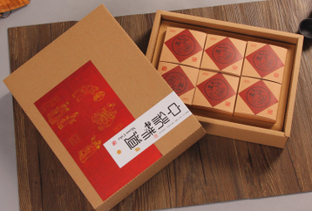
盒子概述
将HTML元素看做是盒子，来实现的网页布局。
Notes:
封面

Slide 3
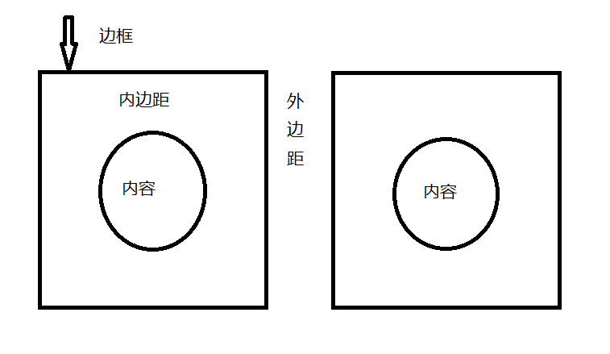
盒子概述
将HTML元素看做是盒子，来实现的网页布局。
Notes:
封面

Slide 4
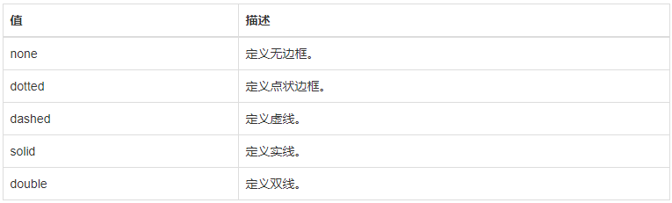
有关盒子模型的css属性
边框：border-width;border-style;border-color;
外边距：margin(-top\-right\-bottom\-left)
内边距：padding(-top\-right\-bottom\-left)
Notes:
封面

Slide 5
默认情况：元素宽度和高度计算
元素的实际宽度 = border-left + border-right + width + padding-left + padding-right
元素的实际高度 = border-top + border-bottom + height+ padding-top + padding-bottom
设置box-size:border-box;
元素的实际宽度 = width
元素的实际高度 = height
Notes:
封面

Slide 6
清楚元素默认边距
margin:0;
padding:0;
Notes:
封面

Slide 7
元素水平居中
margin:0 auto;
Notes:
封面

Slide 8
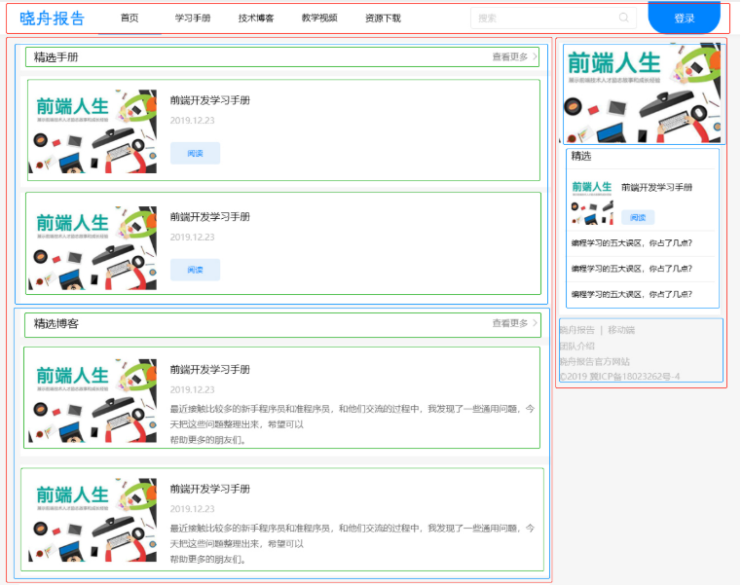
网页布局
Notes:
封面

Slide 9
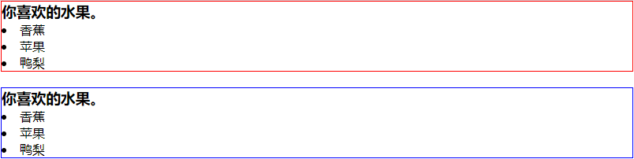
列表的样式
取消列表样式：list-style:none;
列表样式在边距之内：list-style: inside;
Notes:
封面

Slide 10
课后练习
1. 制作一个水果列表和运动列表的网页效果。
2. 考虑问题，为什么有些元素自己占一行，有写元素则可以和其他元素占一行。
Notes:
封面

